Slide 1




习近平新时代中国特色社会主义思想学生读本（初中）
第三讲 中国特色社会主义的总体布局和战略布局
第1课时 统筹推进“五位一体”总体布局

Slide 2
导读目标
政治认同：
提升学生对“五位一体”总体布局的认知,让学生知道社会发展可以分为五大领域,能够理解“五位一体”总体布局的整体性,要坚持“五位一体”建设全面推进、协调发展,能够用“总体布局”理念整合归纳自己的经历见闻,用以观察社会生活
以社会主义核心价值观为导向，坚持“五位一体”建设全面推进、协调发展，为把我国建设成为富强民主文明和谐美丽的社会主义现代化强国而努力奋斗。掌握“五位一体”的内涵,理解“五位一体”的重要性及整体性。

Slide 3
教学重点、教学难点
重点：理解“五位一体”战略目标的内涵、重要性。
难点：正确理解“五位一体”总体布局的整体性 。

Slide 4
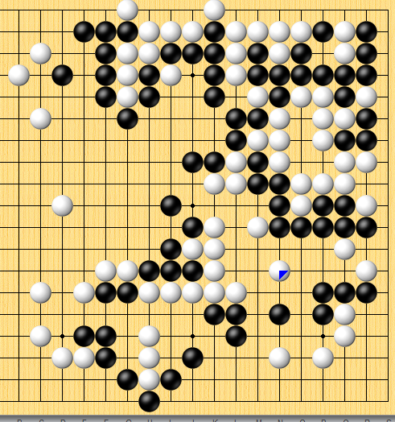



导读引入
1. 借用教材P26最上面的小字（棋局）来理解总体布局
2.教师根据出示的棋局图片小结：P26第二自然段，导入新课。

Slide 6

故事分享
（一）老师分享故事：
中学教师黄继成十八年生态教育的坚守
同学们带着以下四个问题，仔细听老师讲故事
1.故事的主题体现什么的？
2.故事里的主人公有着怎样的品质？
3.这个故事告诉了我们什么？在日常生活中你是怎样保护生态环境？
请结合教材P30——31的材料谈谈“绿水青山就是金山银山”

Slide 7

故事分享
（二）学生分享故事：
推广阅读“书香”万家
同学们带着以下三个问题，仔细听同学讲故事。
1. 故事的主题体现什么的？
2. 故事里讲的是一个什么故事？
3. 这个故事告诉了我们什么？在日常学习中你是怎样进行阅读？

Slide 8
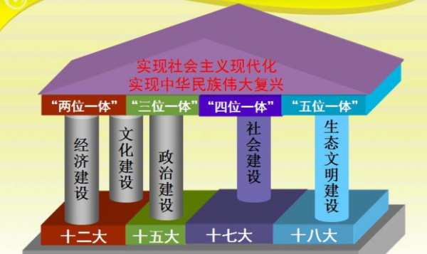

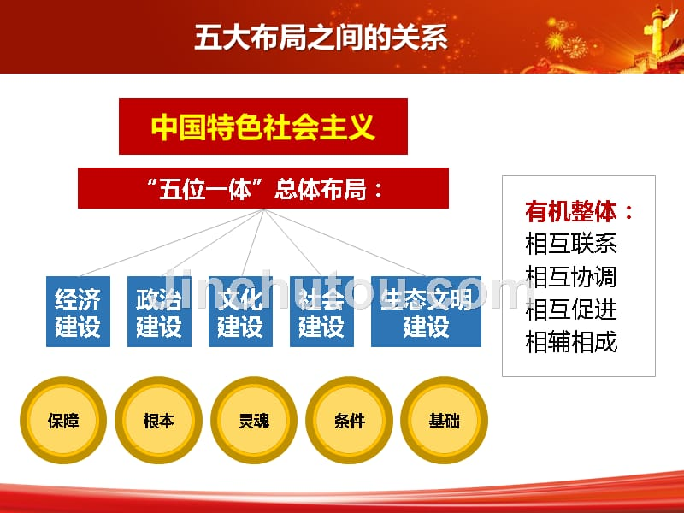
析案明理
（一）小组交流，合作探究：
1. “五位一体”的内容是什么？完善的历程怎样？
2.“五位一体”有着怎样的意义？
3“五位一体”它们之间有着怎样的关系

Slide 9
析案明理
二）归纳总结：
1.五位一体总体布局是经济、政治、文化、社会、生态文明建设全面发展的总体布局，他不是一蹴而成的，而是在社会主义建设中，逐步形成并不断完善的。
2.统筹推进五位一体总的布局，就是不仅要推动经济社会的发展，还要推动民主法治的健全，文化艺术的繁荣、社会秩序的稳定，生态环境的美丽，建设富强中国、民主中国、文明中国、和谐中国和美丽中国 。
3.我们要贯彻创新，协调，绿色，开放，共享的新发展理念 。
4.我们要知道社会主义核心价值观的内容。
国家层面： 富强、民主、文明、和谐，
社公层面： 自由、平等、公平、法治，
个人层面： 爱国、敬业、诚信、友善 。
5.“五位一体”总体布局，是一个有机整体，相互联系，相互促进，只有坚持“五位一体”建设全面推进、协调发展，才能实现社会主义现代化，把我国建设成为富强民主，文明和谐美丽的社会主义现代化强国 。

Slide 10
我说我知
决定中国发展的“大棋局”
统筹推进“五位一体”
总体布局
是建设富强民主文明和谐美丽中国

Slide 11
践行你我
新闻链接：习近平强军思想，明确了新时代国防和军队建设一系列根本性方向性全局性的重大问题，是习近平新时代中国特色社会主义思想的“军事篇”，是马克思主义军事理论中国化时代化的新飞跃，是党的军事指导理论的重大突破、重大创新、重大发展，为实现党在新时代的强军目标、把人民军队全面建成世界一流军队提供了科学指南和行动纲领。

Slide 12
阅读收获
1.习语金句
在中国社会主义制度下，有事好商量，众人的事情由众人商量。找到全社会意愿和要求的最大公约数，是人民民主的真谛
——习近平
2.金句摘抄
统筹推进五位一体总的布局，就是不仅要推动经济社会的发展，还要推动民主法治的健全，文化艺术的繁荣、社会秩序的稳定，生态环境的美丽，建设富强中国、民主中国、文明中国、和谐中国和美丽中国 。

Slide 13
谢谢聆听！

